Slide 1
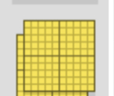
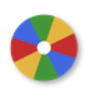
الفصل العاشر
أدوات
عرض البيانات وتفسيرها
التهيئة
نشاط

Slide 2
أدوات
١٢ طالب
١٠-٦=٤ طلاب
نشاط
الشتاء
٦+١٢+٦+١٠=٣٤ طالب

Slide 3
٢٢
٢٠
١٦

Slide 4
أخضر
أزرق
أحمر

